Slide 1


코로나와 호텔업 상관관계
분석 시스템 구축 완료 보고
- 2021. 06. 11 –

Slide 2
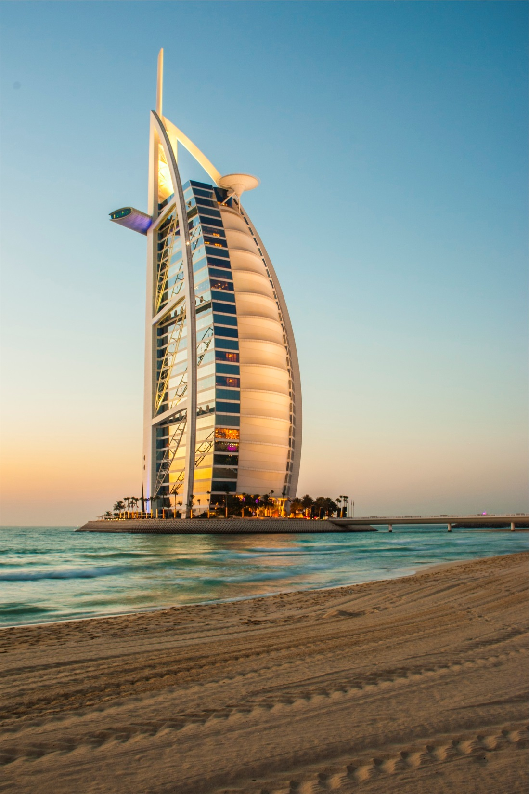
INDEX
프로젝트 개요
프로젝트 추진 일정 및 주요 Task
요구사항 및 데이터 내역
구축 내역: 테이블, 모델, 스토리
주요 이슈 및 처리 내역
주요 스토리 시연

Slide 3
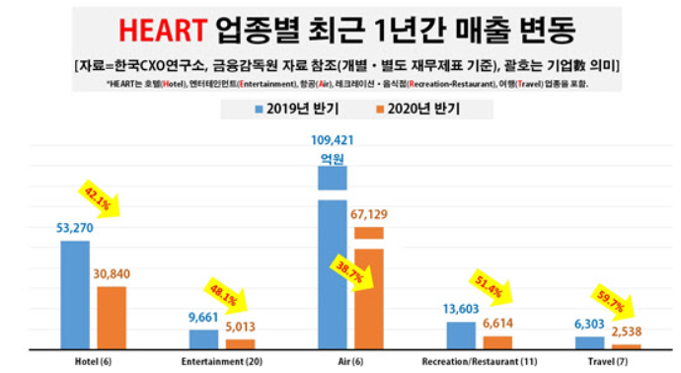
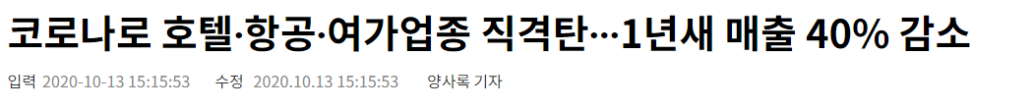
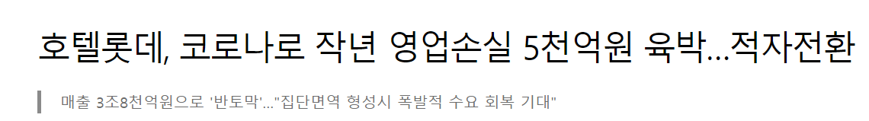
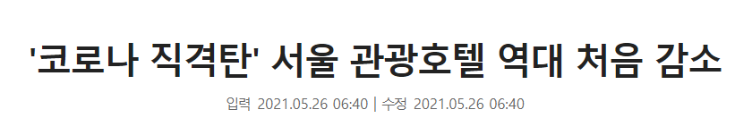
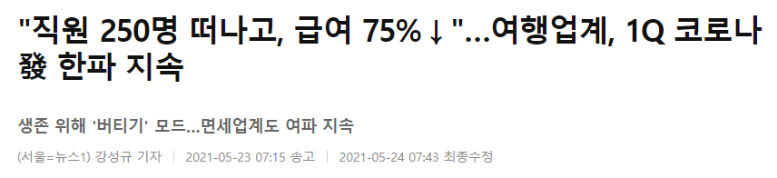
I. 프로젝트 개요
I-1. 프로젝트 배경 및 목적
코로나 19 발생으로 인한 호텔산업의 매출 감소에 따른 매출 증대 및 다각화 목적
Notes:
기사참조: https://www.edaily.co.kr/news/read?newsId=02584646625932592&mediaCodeNo=257

Slide 4
Ⅱ. 프로젝트 추진 일정 및 주요 Task
1. 수행 일정 및 주요 Task
구분 | Activity | 1주차 |  |  | 2주차 |  |  |  | 3주차 |  |  |  | 4주차 |  |  |  | 비고(산출물)
 |  | 1일 | 2일 | 3일 | 1일 | 2일 | 3일 | 4일 | 1일 | 2일 | 3일 | 4일 | 1일 | 2일 | 3일 | 4일
Preparation | 요구사항정의서 |  |  |  |  |  |  |  |  |  |  |  |  |  |  |  | 요구사항정의서
 | 데이터 정의
 | 데이터 정리 |  |  |  |  |  |  |  |  |  |  |  |  |  |  |  | 데이터 관리
Biz.Blueprint | ERD 작성 |  |  |  |  |  |  |  |  |  |  |  |  |  |  |  | ERD
 | 테이블 정의서 |  |  |  |  |  |  |  |  |  |  |  |  |  |  |  | TABLE 정의서
 | 데이터 설계
Realization | 데이터 통합 DB |  |  |  |  |  |  |  |  |  |  |  |  |  |  |  | Data Base
 | 화면설계 |  |  |  |  |  |  |  |  |  |  |  |  |  |  |  | 화면가이드
 | 개발 및 수정
Final Preparation | 테스트 및 수정 |  |  |  |  |  |  |  |  |  |  |  |  |  |  |  | 예비결과물
 | 결과정리 |  |  |  |  |  |  |  |  |  |  |  |  |  |  |  | 완성

Slide 5
Ⅱ. 프로젝트 추진 일정 및 주요 Task
2. 수행 조직
프로젝트 조직도
프로젝트 관리자(PM)
육소은
데이터 수집
분석/설계
개발
테스트
박종범 박시연
육소은 전재목
박종범 박시연
육소은 전재목
박종범 박시연
육소은 전재목
박종범 박시연
육소은 전재목

Slide 6
Ⅱ. 프로젝트 추진 일정 및 주요 Task
3. 수행 역할
인력별 역할
구분 | Role & Responsibilities
 | 담당자 | 역할
프로젝트 관리 | 육소은 | 전반적인 프로젝트 관리 고객과의 효율적인 소통 프로젝트 시작부터 완료까지 모든 책임
데이터 수집 | 박종범 박시연 육소은 전재목 | 리스크 관리와 매출 증대를 위한 데이터 수집
분석/설계 | 박종범 박시연 육소은 전재목 | 프로세스 및 DB 설계 설계 산출물 작성
개발 (RDB) | 박종범 박시연 육소은 전재목 | 설계한 DB를 기준으로 개발
개발 (Model) | 박종범 박시연 육소은 전재목 | 데이터 분석 및
개발 (Story) | 박종범 박시연 육소은 전재목 | 개발한 Model을 바탕으로 Story 구성
테스트 | 박종범 박시연 육소은 전재목 | 작성된 프로그램의 정상적인 작동 여부 테스트 수행 오류 사항 기록 및 피드백

Slide 7
Ⅲ. 요구사항 및 데이터 내역
1. 요구사항 내역
요구사항 정의서
시스템 명 | 호텔 데이터 분석 시스템 |  |  | 작성일 | 2021-05-25 | 작성자 | 4조
서브시스템 명 | 데이터 ID | 요구사항 ID | 요구사항 명 |  | 처리 내용 | 출처 | 비고
코로나 데이터 분석 | DT_0001 DT_0003 DT_0047 | R0001 | 세계 백신 접종률(한국 포함) - 연령별, 성별 |  | 연령별, 성별에 따른 코로나 확진율과 백신 접종률 분석 | 내부
 | DT_0007 DT_0049 | R0004 | 해외 코로나 전후 외출빈도 변화 |  | 코로나 이후 사람들의 이동량 파악 및 증감률 분석
 | DT_0002 | R1001 | 해외 코로나 추이 |  | 주요 30개국 확진환자 수, 확진 증감률 추이 분석 | 강사님
 |  | R1002 |  |  | 주요 30개국 사망률 증감 추이 분석
 |  | R1003 |  |  | 주요국가 노령층 인구와 코로나 사망률 상관관계 분석
 |  | R0007 |  |  | 나라별 치사율 비교 및 원인분석 | 내부
 |  | R1005 |  |  | 인구밀집도와 코로나 확진/사망률 상관관계 분석 - 재생산지수 추가 | 강사님
 |  | R0013 |  |  | 정부대응엄격성지수와 코로나 확진자 수의 상관관계 분석 | 내부
 | DT_0038 | R0016 | 국내 관광객 추이 - 코로나19 발생 전후 인구 이동 분석 |  | 이동통신사 자료 기반 코로나19 발생 전후 인구 이동량 분석
 | DT_0047 | R0017 | 확진자 성별 현황 |  | 성별에 따른 확진율 비교분석
 | DT_0047 | R0018 | 확진자 연령별 현황 |  | 연령에 따른 확진율 비교분석
 | DT_0045 | R1006 | 코로나 19 시도 발생 현황 |  | 지역별 코로나 발생 현황 및 예측, 시기 및 이동량에 따른 원인 분석 | 강사님
 | DT_0043 | R1007 | 날씨와 코로나19와의 상관관계 |  | 날씨에 따른 사람들의 이동량과 코로나 확진세 비교분석

Slide 8
Ⅲ. 요구사항 및 데이터 내역
1. 요구사항 내역
서브시스템 명 | 데이터 ID | 요구사항 ID | 요구사항 명 | 처리 내용 | 수용 여부 | 출처
관광객 데이터 분석 | DT_0017 | R0026 | 방한 외래관광객 | 코로나 전후 방한 외래 관광객 수 변화 비교와 성별/나이/직업에 따른 분석 (출입국 사무소 입국통계 기준) | 수용 | 내부
 | DT_0023 | R0028 | 관광수지 | 연도별 관광수지의 흑적자 여부 분석
 | DT_0013 DT_0015 | R0031 | 내외국민 출입국 분석 | 연간 총 출입국자 중 내국인과 외국인 비율 분석
숙박업 데이터 분석 | DT_0020 DT_0021 | R0032 | 숙박시설 서비스 관련 종사자 | 19년과 20년도 숙박업 종사자 증감율 추이 분석
 | DT_0028 | R0034 | 숙박업(영업상태, 소재지 등) | 연도별 폐업률 분석을 통해 코로나19로 인한 업계의 심각성 분석
호텔 데이터 분석 | DT_0030 | R0035 | 호텔 시기별 매출 | 피어그룹 5개사의 5개년 객실부문 매출분석을 통해 코로나사태로 인한 매출감소폭 분석
 | DT_0029 | R0036 | 시기별 객실 점유율 (호텔신라, 파라다이스) | 지역별 매출 분석을 통해 코로나사태 장기화에 따른 불감증 정도 분석
 | DT_0023 DT_0030 | R2003 | 관광수지와 호텔매출의 상관관계 | 코로나 전후 관광수지 지표와 호텔업계의 상관관계 분석 |  | 6조
 | DT_0031 | R2004 | 숙박 일수, 숙박 인원 | 코로나 전후 숙박 타입 변화 분석 |  | 5조
 | DT_0030 | R2005 | 호텔 사업부 매출 변화 | 코로나 전후 사업부별 매출비중 변화 분석
 | DT_0008 DT_0030 | R2008 | 정부 정책이 호텔업에 미치는 영향(1) | 거리두기 단계별 호텔 이용객 수와 코로나19 감염자간 상관관계 분석 |  | 2조
 | DT_0032 | R2010 | 한국에서 코로나19 3차 대유행에 따른 호텔업 매출 추이 | 한국 내 월별 신용카드 내역서를 이용한 매출 추이 분석 |  | 1조

Slide 9
Ⅲ. 요구사항 및 데이터 내역
2. 데이터 내역
No | 데이터명 | 데이터소스 | 분야 | 데이터유형 | 특징 | 접속경로(URL)
DT_0002 | owid-covid-data | Our World in Data | 코로나 | EXCEL |  | https://bit.ly/3zsNGgH
DT_0007 | applemobilitytrends-2021-05-19 | Apple |  |  |  | https://bit.ly/3eMuaE9
DT_0008 | covid global confirmed | Johns Hopkins Univ. |  |  |  | https://bit.ly/3rt2QQu
DT_0009 | 한국언론진흥재단_코로나19이후국민의일상변화조사_코로나19 이후 일상 활동 변화 | 공공데이터활용지원센터 |  | API |  | https://bit.ly/2UCUKbZ
DT_0011 | 코로나19 발생 전후 인구 이동현황(67주차, 게시용) | sdc 통계 데이터 센터 |  | excel |  | https://bit.ly/3kLhSzU
DT_0012 | 코로나19에 따른 산업별 영향 분석 | 삼정KPMG경제연구원 |  | EXCEL | 참고자료 | https://bit.ly/3rwPLFJ
DT_0013 | 법무부_내외국인 출입국자현황_20200630 | 공공데이터활용지원센터 | 출입국기록 | EXCEL |  | https://bit.ly/3eJRxhH
DT_0014 | 순위별 입국_2016~2020 | 관광 지식정보 시스템 |  |  |  | https://bit.ly/3xY6Lad
DT_0015 | 최근 40주 전년 대비 인구 이동량(증감률) | sdc 통계 데이터 센터 | 코로나 |  |  | https://bit.ly/2V5hwJi
DT_0015 | 외래객_입국목적별_국적별_19~21.03(월별) - 항목 | 국가통계포털 | 입국목적 |  |  | https://bit.ly/36Rr915
DT_0016 | 입국 2016-2020 | 한국관광 데이터랩 | 해외여행객 수 |  |  | https://bit.ly/3znmWhM
DT_0017 | 방한 외래관광객_20210520
DT_0018 | 외래객_입국목적별_국적별_19~21.03(월별) - 값 | 국가통계포털 | 입국목적 |  |  | https://bit.ly/3eHIf5W
DT_0019 | 목적별 국적별 입국 2016~2020 |  |  |  |  | https://bit.ly/3iCAYFx

Slide 10
Ⅲ. 요구사항 및 데이터 내역
2. 데이터 내역
No | 데이터명 | 데이터소스 | 분야 | 데이터유형 | 접속경로(URL)
DT_0020 | 직종별·규모별 2016-2019 | 고용 노동 통계 | 숙박업 인력 | EXCEL | https://bit.ly/3eGS3Nm
DT_0021 | 직종별·규모별 2020 |  |  |  | https://bit.ly/3eN29wm
DT_0022 | 국민여행조사_국내여행(가구원수, 성별, 나이) | 한국관광 데이터랩 | 관광 |  | https://bit.ly/36QBQRz
DT_0023 | 관광수지_20210520 |  |  |  | https://bit.ly/3wYMlMY
DT_0026 | 한국수력원자력(주)_유연근무 현황 | 공공데이터활용지원센터 | 유연근무현황 | CSV | https://bit.ly/3eM2BL5
DT_0028 | fulldata_03_11_03_P_숙박업 | 행정안전부 | 숙박 |  | https://bit.ly/3hSRJgt
DT_0029 | 신라호텔, 파라다이스 객실점유율 | 호텔신라 IR자료실 파라다이스 IR자료실 |  | EXCEL | https://bit.ly/3wSlLFq https://bit.ly/3BtfKmb
DT_0030 | 호텔 재무제표 | DART | 재무제표 |  | http://dart.fss.or.kr
DT_0031 | 숙박업 | 행정안전부 | 숙박 |  | https://bit.ly/3iyRAy4
DT_0038 | 2018년 4월 - 2020년 4월 광역지자체 이동자 수 | 한국관광 데이터랩 | 관광 |  | https://bit.ly/2W504Fn
DT_0039 | 산업별_구직급여_신청자수_분기_20210520104002 | 국가통계포털 | 구직급여 |  | https://kosis.kr
DT_0040 | 2020년,2021년 1/4분기 연간 지출 가계동향 조사 결과 평가표 | 통계청 | 코로나 |  | https://bit.ly/3rsX5SH
DT_0042 | 제주도입도객(2019~2021) | 제주 특별 자치도 관광협회 | 관광 |  | https://bit.ly/3wSvKe1

Slide 11
Ⅲ. 요구사항 및 데이터 내역
2. 데이터 내역
No | 데이터명 | 데이터소스 | 분야 | 데이터유형 | 접속경로(URL)
DT_0043 | 전국기온 2019.01 ~ 2021.04 | 기상청 기상자료 개방포털 | 코로나 | EXCEL | https://bit.ly/3iDYS3y
DT_0045 | 보건복지부 코로나19 시, 도발생 현황 | 공공데이터포털 |  | API | https://bit.ly/2WaZHcz
DT_0046 | 파라다이스 인천,부산 호텔 매출 | 파라다이스 IR | 숙박 | EXCEL | https://bit.ly/3wYuxSv
DT_0047 | 보건복지부 코로나19 연령별, 성별 감염 현황 | 공공데이터포털 | 코로나 | API | https://bit.ly/36TQMye
DT_0048 | 보건복지부 코로나19 감염 현황 |  |  |  | https://bit.ly/2UGEdDM
DT_0050 | 기상청 서울 평균기온 일자료 조회 |  |  |  | https://bit.ly/3y3zI4M
DT_0051 | 파라다이스 인천, 부산 객실단가 | 파라다이스 IR | 숙박 | EXCEL | https://bit.ly/3kGYNPf
DT_0052 | 2019-2021 숙박일수, 숙박인원 통계 | 아고다, 호텔스닷컴, 네이버예약 | 호텔 |  | https://agoda.com https://hotels.com https://booking.naver.com

Slide 12
Ⅳ. 구축 내역: 테이블, 모델, 스토리
1. 구축 내역 : 테이블
조/팀 | 4조 I1E4 |  |  | 회사 |  | JEMY
시스템 명 | 호텔 데이터 분석 시스템 |  |  | 작성일 | 2021-06-10 |  | 작성자 | 4조
No. | 주제영역명 | 테이블ID | 테이블명 | 테이블설명
1 | 마스터데이터 | tb_m_age_gender | 연령, 성별 통합 마스터 데이터 | 연령, 성별 통합 마스터 데이터
2 |  | tb_m_location | 입지유형 마스터 데이터 | 상업지역,관광지역,사무지역,주거지역 입지유형 마스터 데이터
3 |  | tb_m_occupation_lodge | 직종id(숙박업소) | 숙박업소종사자수
4 |  | tb_m_daily_case | 일상 항목 | 일상 항목 마스터 데이터
5 |  | tb_m_work_sel | 근무 구분 | 기존의 출퇴근형태와 코로나이후 재택근무 상승량 비교
6 |  | tb_m_trip_sel | 여행구분 | 외국인여행, 개별여행, 부분패키지, 패키지
7 |  | tb_m_in_nat_purpose | 입국 목적 마스터 데이터 | 입국 목적 마스터 데이터
8 |  | tb_m_hotel_class | 호텔 등급 | 호텔 등급 구분 마스터데이터
9 |  | tb_m_industry | 산업유형 | 산업유형 마스터 데이터
10 |  | tb_m_hotel_name | 호텔명 | 호텔명
11 |  | tb_m_sales_type_sel | 매출형태구분 | 매출 형태 (면세점, 식음료, 객실, 기타)
12 |  | tb_m_guest_num_type | 가구원 수 마스터 데이터 | 여행 시 인원구성 마스터 데이터
13 |  | tb_m_lodge_type | 숙박유형 마스터 데이터 | 숙박유형 마스터 데이터
14 |  | tb_m_nation | 국가 | 국가
15 |  | tb_m_local_foreign | 내외국인 | 내외국인
16 |  | tb_m_date | 날짜 | 날짜
17 |  | tb_m_in_route | 입국경로 | 입국경로(공항, 항만)
18 |  | tb_m_inout | 입출국 | 입출국

Slide 13
Ⅳ. 구축 내역: 테이블, 모델, 스토리
1. 구축 내역: 테이블
No. | 주제영역명 | 테이블ID | 테이블명 | 테이블설명
19 | 마스터데이터 | tb_m_area | 한국 지역명 | 한국 지역명
20 |  | tb_m_age | 나이 | 나이
21 |  | tb_m_gender | 성별 | 성별
22 |  | tb_m_covid_def | 코로나 확진 유무 | 코로나 확진 유무
23 |  | tb_m_covid_death | 코로나 사망 유무 | 코로나 사망 유무
24 |  | tb_m_in_purpose | 입국목적 | 입국목적
25 | 관광업 | tb_tourism_profit | 관광수지 | 분기별 관광수지, 관광수입, 관광지출
26 | 숙박업 | tb_occupation | 직종별~규모별16~19,20 | 2016~2020 숙박업소 종사자수 확인
27 |  | tb_local_gov_visit | 광역지자체 방문자수 | 지역별 내지인/외지인 방문자 수
28 |  | tb_lodge_industry | 숙박업 | 영업상태, 폐업일자, 위치(우편번호), 업태구분(여관업 등), 사업장명
29 |  | tb_local_trip_fm | 국민여행조사_국내여행_가구원수 | 날짜별 인원 구성에 따른 숙박유형
30 | 입국자 | tb_in | 입국(2016~2020) | 시기별 입국 인원, 성장률
31 |  | tb_in_foreign_tokorea | 방한 외래 관광객(16~21.2Q) | 시기(년도)별 방한 외래 관광객 인원수
32 |  | tb_inout_people | 출입국자 현황 | 출입국자 수(날짜, 내외국인, 입출국, 입국경로)
33 |  | tb_in_tojeju | 제주도 입도객 | 제주도 입도객 수(날짜, 내외국인, 여행 방식별)
34 |  | tb_in_nat_purpose | 목적별, 국적별 입국 | 국적, 목적(관광/상공용/유학/기타)별 입국자 수, 구성비
35 | 코로나 | tb_temp | 전국기온 | 2019~2021 4월까지 월별 평균기온
36 |  | tb_m_point | 날씨 관측 지점 | 날씨관측지점(ex 속초)
37 |  | tb_w_covid | 전세계 코로나 데이터 | 전세계의 코로나데이터
38 |  | tb_covid_def_age_gender | 코로나19 확진자 연령,성별 현황 | 확진자 연령,성별
39 |  | tb_w_move | 전세계 이동량(apple기준) | 2020-01-13 일을 기준으로 운송수단별 이동량 비교

Slide 14
Ⅳ. 구축 내역: 테이블, 모델, 스토리
1. 구축 내역: 테이블
No. | 주제영역명 | 테이블ID | 테이블명 | 테이블설명
40 | 코로나 | tb_credit_card | 월간 산업별 신용카드 사용량 | 산업별 신용카드 사용량을 통해 코로나 전후 숙박업 지출현황 비교
41 |  | tb_people_move_place | 최근 40주 입지유형 기준 인구 이동량 | 최근40주 동안 국내 이동량 비교
42 |  | tb_people_move_gender | 최근 40주 성별 기준 인구 이동량 | 최근40주 동안 국내 이동량 비교
43 |  | tb_people_move_age | 최근 40주 나이 기준 인구 이동량 | 최근40주 동안 국내 이동량 비교
44 |  | tb_city_covid | 시,도별 코로나 확진자 현황 | 시도별 코로나 확진자 현황
45 |  | tb_house_trend | 가계동향조사표 | 2010~2020 전국가구 가계지출
46 |  | tb_daily_change | 코로나 이후 국민의 일상변화 | 코로나이후 일상변화
47 |  | tb_nuclear_work | 한수원 유연근무 현황 | 2018~2021 1분기 까지 유연근무제 현황
48 | 호텔업 | tb_nuclear_work | 관광숙박업 등록현황 | 등급, 객실수
49 |  | tb_ben_applicant | 산업별 구직급여 신청자 | 분기별 구직급여 신청자, 숙박음식업 위주
50 |  | tb_hotel_financial_statements | 호텔 재무재표 | 호텔당 년별 영업이익, 객실 매출
51 |  | tb_hotel_sales_type | 호텔별 세부매출형태 | 호텔별 세부매출형태
52 |  | tb_hotel_sales_detail_by_area | 신라호텔, 파라다이스 세부 매출 정보 | 분기별 지역별 객실 점유율, 매출, 영업이익
53 |  | tb_info_guest | 투숙객 정보 | 목적/인원별 투숙 건수
54 |  | tb_hotel_room_rate | 호텔 객실단가 현황 | 파라다이스, 신라호텔 지역별 객실단가 현황

Slide 15
Ⅳ. 구축 내역: 테이블, 모델, 스토리
2. 구축 내역: 모델(1)
테이블ID | No. | 컬럼ID | 컬럼명 | TYPE
tb_w_covid | 1 | iso_code | 국가 | CHAR
 | 2 | date | 날짜 | DATE
 | 3 | total_def_p | 확진자 수 누적 | INT
 | 4 | new_def_p | 당일 확진자 수
 | 5 | total_death_p | 사망자 수 누적
 | 6 | new_death_p | 당일 사망자 수
 | 7 | repro_rate | 재생산율 | NUMERIC
 | 8 | icu_patient_p | 중환자 수 | INT
 | 9 | hosp_patient_p | 입원 환자 수
 | 10 | new_test | 일 검사량
 | 11 | total_test | 누적 검사량
 | 12 | posi_rate | 양성률 | NUMERIC
 | 13 | total_vac_p | 총 백신 누적 접종자 수 | INT
 | 14 | vac1_p | 1차 백신 누적 접종자 수
 | 15 | vac2_p | 2차 백신 누적 접종자 수
 | 16 | new_vac_p | 당일 백신 접종자 수 | INT
 | 17 | stringency_index | 국가 엄격성지수 | NUMERIC
 | 18 | pop | 인구 | INT
 | 19 | pop_density | 인구밀도 | NUMERIC
 | 20 | median_age | 중위연령
 | 21 | older_65 | 65세 이상 비율
 | 22 | gdp | GDP
 | 23 | poverty | 빈곤율
 | 24 | diabete | 당뇨병 유행률
 | 25 | f_smoke | 여성 흡연율
 | 26 | m_smoke | 남성 흡연율
 | 27 | public_sanitation | 공중위생시설 확충률
 | 28 | life_expect | 기대수명
 | 29 | human_dev | 인간개발지수

Slide 16
Ⅳ. 구축 내역: 테이블, 모델, 스토리
2. 구축 내역: 모델(1)
테이블ID | No. | 컬럼ID | 컬럼명 | TYPE
tb_temp | 1 | date | 날짜(일) | DATE
 | 2 | check_point | 관측지점(숫자) | CHAR
 | 3 | temp_avg | 평균기온 | NUMERIC
tb_m_point | 1 | check_point_id | 관측지점id | CHAR
 | 2 | check_point_name | 관측지점명
tb_seoul_covid_def | 1 | def_num | 확진자 번호 | INT
 | 2 | date | 확진일 | DATE
 | 3 | area_id | 지역id | CHAR
 | 4 | cnt | 인원수 | INT
tb_m_vac_step | 1 | vac_step | 백신 접종 차수 | VARCHAR
 | 2 | vac_step_text | 접종차수명
tb_m_age_gender | 1 | age_gender_id | 연령, 성별 구분 ID | CHAR
 | 2 | age_gender_sel | 연령, 성별 구분
tb_seoul_covid_vac | 1 | date | 날짜(백신접종일) | DATE
 | 2 | total_order_p | 전체 접종대상자 수 | INT
 | 3 | order1_p | 1차 당일 접종자 수
 | 4 | total_order1_p | 1차 접종자 누계
 | 5 | order1_per | 1차 접종률 | NUMERIC
 | 6 | order2_p | 2차 당일 접종자 수 | INT
 | 7 | total_order2_p | 2차 접종자 누계
 | 8 | order2_per | 2차 접종률 | NUMERIC

Slide 17
Ⅳ. 구축 내역: 테이블, 모델, 스토리
2. 구축 내역: 모델(1)
테이블ID | No. | 컬럼ID | 컬럼명 | TYPE
tb_covid_def_age_gender | 1 | date | 날짜 | DATE
 | 2 | age_gender_id | 연령, 성별 구분 ID | CHAR
 | 3 | def | 당일 확진자 | INT
 | 4 | death | 당일 사망자
 | 5 | def_p | 누적 확진자 수
 | 6 | death_p | 누적 사망자 수
 | 7 | deathrate | 사망률 | NUMERIC
 | 8 | critical_rate | 치명률
tb_w_move | 1 | date | 날짜(일별) | DATE
 | 2 | iso_code | 국가ID | CHAR
 | 3 | trans_type | 운송수단(type)
 | 4 | move_measure | 이동량(move_measure) | NUMERIC
tb_people_move_place | 1 | place_type_id | 입지유형ID | INT
 | 2 | date | 날짜(주별) | CHAR
 | 3 | p_move_rate | 인구 이동량 증감률 | NUMERIC
tb_people_move_gender | 1 | gender_id | 성별ID | INT
 | 2 | date | 날짜(주별) | CHAR
 | 3 | p_move_rate | 인구 이동량 증감률 | NUMERIC
tb_people_move_age | 1 | age_id | 나이(연령대)ID | INT
 | 2 | date | 날짜(주별) | CHAR
 | 3 | p_move_rate | 인구 이동량 증감률 | NUMERIC
tb_m_location | 1 | place_type_id | 입지유형id | INT
 | 2 | place_type_sel | 입지유형 구분 | CHAR

Slide 18
Ⅳ. 구축 내역: 테이블, 모델, 스토리
2. 구축 내역: 모델(1)
테이블ID | No. | 컬럼ID | 컬럼명 | TYPE
tb_city_covid | 1 | date | 날짜 | DATE
 | 2 | area_id | 지역(시, 도) | INT
 | 3 | def_p | 확진자수
 | 4 | def_increase_rate | 전일대비 증감률 | NUMERIC
 | 5 | death_p | 사망자 수 | INT
tb_house_trend | 1 | date | 날짜(년도) | CHAR
 | 2 | housebud_expen | 가계지출 | NUMERIC
 | 3 | consume_expen | 소비지출
 | 4 | grocery | 식료품
 | 5 | smoke | 주류담배
 | 6 | clothes | 의류신발
 | 7 | water | 주거수도광열
 | 8 | goods | 가정용품
 | 9 | health | 보건
 | 10 | traffic | 교통
 | 11 | communicate | 통신
 | 12 | culture | 오락문화
 | 13 | edu | 교육
 | 14 | food | 음식숙박
 | 15 | etc | 기타상품서비스
 | 16 | non_consume | 비소비지출
tb_m_occupation_lodge | 1 | lodge_job_id | 직종id | INT
 | 2 | lodge_job_type | 직종명 | CHAR

Slide 19
Ⅳ. 구축 내역: 테이블, 모델, 스토리
2. 구축 내역: 모델(1)
테이블ID | No. | 컬럼ID | 컬럼명 | TYPE
tb_occupation | 1 | date | 날짜(반기) | VARCHAR
 | 2 | job_people_id | 구인종류id | INT
 | 3 | worker_p | 현원(명)
 | 4 | offer_job_p | 구인인원
 | 5 | hire_p | 채용인원
 | 6 | unfilled_p | 미충원인원
 | 7 | lack_p | 부족인원
 | 8 | hire_plan_p | 채용계획인원
 | 9 | lack_rate | 부족률 | NUMERIC
tb_daily_change | 1 | case_id | 일상항목id | CHAR
 | 2 | case_p | 사례수 | INT
 | 3 | decrease | 감소 | NUMERIC
 | 4 | increase | 증가
 | 5 | same | 변화없음
tb_m_daily_case | 1 | daily_case_id | 일상항목ID | CHAR
 | 2 | daily_case_sel | 일상항목구분
tb_nuclear_work | 1 | date | 날짜(년도),21년도분기
 | 2 | work_sel_id | 근무구분id
 | 3 | worker_p | 근무자수 | INT
tb_m_work_sel | 1 | work_sel_id | 근무구분id | CHAR
 | 2 | work_sel_name | 근무구분명
tb_dj_work_job | 1 | date | 날짜 | DATE
 | 2 | work_sel_id | 근무유형ID | CHAR
 | 3 | occupation_type_id | 직종ID
 | 4 | work_p | 신청자 수 | INT

Slide 20
Ⅳ. 구축 내역: 테이블, 모델, 스토리
2. 구축 내역: 모델(1)
테이블ID | No. | 컬럼ID | 컬럼명 | TYPE
tb_dj_work_gender | 1 | date | 날짜 | DATE
 | 2 | work_sel_id | 근무유형ID | CHAR
 | 3 | gender_id | 성별ID
 | 4 | work_p | 신청자 수
tb_dj_work_apply_reason | 1 | date | 날짜 | DATE
 | 2 | work_sel_id | 근무유형ID | CHAR
 | 3 | apply_reason_id | 신청사유ID
 | 4 | work_p | 신청자 수 | INT
tb_dj_work_position | 1 | date | 날짜 | DATE
 | 2 | work_sel_id | 근무유형ID | CHAR
 | 3 | position_id | 직급ID
 | 4 | work_p | 신청자 수
tb_m_occupation_type | 1 | job_id | 직종id
 | 2 | job_sel | 직종명
tb_m_posItion | 1 | position_id | 직급id
 | 2 | position_sel | 직급명
tb_m_application | 1 | apply_reason_id | 신청사유id
 | 2 | apply_reason_sel | 신청사유명
tb_in | 1 | date | 날짜(년도) | DATE
 | 2 | nop | 인원(명) | INT
 | 3 | growth_rate | 성장률(%)(입국 증감률) | NUMERIC
tb_in_foreign_tokorea | 1 | date | 년도 | DATE
 | 2 | nop | 인원수 | INT
tb_in_foreign_tokorea_gender | 1 | date | 날짜 | DATE
 | 2 | gender_id | 성별ID | CHAR
 | 3 | tourist_p | 관광객 수 | INT

Slide 21
Ⅳ. 구축 내역: 테이블, 모델, 스토리
2. 구축 내역: 모델(1)
테이블ID | No. | 컬럼ID | 컬럼명 | TYPE
tb_in_foreign_tokorea_age | 1 | date | 날짜 | DATE
 | 2 | age_id | 나이ID | CHAR
 | 3 | tourist_p | 관광객수 | INT
tb_inout_people | 1 | date | 날짜(월) | CHAR
 | 2 | local_or_foreign | 내외국인
 | 3 | inout_nat | 입출국 | INT
 | 4 | in_route | 입국경로 | CHAR
 | 5 | inout_p | 출입국자수 | INT
tb_in_tojeju | 1 | date | 날짜(년도) | CHAR
 | 2 | local_or_foreign | 내외국인
 | 3 | tour_type_sel_id | 여행구분id | INT
 | 4 | tourist_p | 관광객수
tb_m_trip_sel | 1 | tour_type_sel_id | 여행구분id
 | 2 | tour_type_sel_name | 여행방식 구분명 | CHAR
tb_in_nat_purpose_year | 1 | nation | 국적
 | 2 | date | 날짜(연)
 | 3 | in_purpose_id | 입국목적id
 | 4 | tourist_p | 관광자 수 | INT
tb_in_nat_purpose_month | 1 | nation | 국적 | CHAR
 | 2 | date | 날짜(월)
 | 3 | in_purpose_id | 목적
 | 4 | nop | 인원(명) | INT
tb_tourism_profit | 1 | date | 날짜(분기) | CHAR
 | 2 | tour_profit | 관광수지 | INT
 | 3 | tour_income | 관광수입
 | 4 | tour_expense | 관광지출

Slide 22
Ⅳ. 구축 내역: 테이블, 모델, 스토리
2. 구축 내역: 모델(1)
테이블ID | No. | 컬럼ID | 컬럼명 | TYPE
tb_m_guest_type | 1 | guest_id | 투숙객id | CHAR
 | 2 | name_sel | 투숙객 종류 구분명
tb_local_gov_visit | 1 | date | 날짜(월)
 | 2 | area | 지역
 | 3 | move_p | 이동자수 | NUMERIC
tb_hotel_sales_detail_by_area | 1 | hotel_id | 호텔id | INT
 | 2 | area_id | 지역id
 | 3 | date | 날짜(분기별) | DATE
 | 4 | room_occ_rate | 객실점유율 | NUMERIC
 | 5 | sales | 매출
 | 6 | business_profit | 영업이익
tb_lodge_industry | 1 | business_con_sel_code | 영업상태구분코드 | CHAR
 | 2 | business_con_name | 영업상태명
 | 3 | date | 폐업일자(날짜)
 | 4 | zip_code | 도로명 우편번호
 | 5 | lodge_type_sel_name | 업태구분명
 | 6 | business_place_name | 사업장명
 | 7 | cnt | count | INT
tb_local_trip_fm | 1 | date | 날짜(년도) | CHAR
 | 2 | guest_num_type_sel | 인원구성분류
 | 3 | lodge_type | 숙박유형
 | 4 | ratio | 비율 | NUMERIC
tb_m_nation | 1 | nation_id | 국가 ID(ISO CODE) | CHAR
 | 2 | nation_name_kr | 국가명(국문)
 | 3 | nation_name_en | 국가명(영문)
 | 4 | lat | 위도 | NUMERIC
 | 5 | long | 경도

Slide 23
Ⅳ. 구축 내역: 테이블, 모델, 스토리
2. 구축 내역: 모델(1)
테이블ID | No. | 컬럼ID | 컬럼명 | TYPE
tb_m_local_foreign | 1 | local_or_foreign_id | 내외국인id | CHAR
 | 2 | local_or_foreign_sel_name | 내외국인 구분명
tb_m_in_route | 1 | in_route_id | 입국경로id
 | 2 | in_route_name | 입국경로명
tb_m_inout | 1 | inout_id | 입출국id
 | 2 | inout_sel | 입출국구분
tb_m_local_area | 1 | city_id | 시도id
 | 2 | city_name | 시도명
tb_m_age | 1 | age_id | 연령대id
 | 2 | age_sel | 연령대별 구분
tb_m_gender | 1 | gender_id | 성별id | INT
 | 2 | gender_sel | 성별명 | CHAR
tb_m_covid_def | 1 | covid_def_id | 코로나 확진id | INT
 | 2 | covid_def_sel | 코로나 확진 구분명 | CHAR
tb_m_covid_death | 1 | covid_death_id | 코로나 사망id | INT
 | 2 | covid_death_sel | 코로나 사망 구분명 | CHAR
tb_metro | 1 | date | 기준일 | DATE
 | 2 | line_number | 호선명 | INT
 | 3 | station_id | 역번호
 | 4 | ride_id | 승하차여부
 | 5 | total_passenger | 총 고객수
tb_m_ride | 1 | ride_id | 승하차ID
 | 2 | ride_sel | 승하차여부명 | CHAR
tb_m_in_purpose | 1 | in_purpose_id | 입국목적id
 | 2 | in_purpose_sel | 입국목적구분명

Slide 24
Ⅳ. 구축 내역: 테이블, 모델, 스토리
2. 구축 내역: 모델(1)
테이블ID | No. | 컬럼ID | 컬럼명 | TYPE
tb_hotel_room_rate | 1 | date | 날짜 | DATE
 | 2 | hotel_id | 호텔ID | CHAR
 | 3 | area_id | 지역ID
 | 4 | room_rate | 객실단가 | INT
tb_m_guest_num_type | 1 | guest_num_type_id | 객실 수 타입 ID | CHAR
 | 2 | guest_num_type_sel | 객실 수 타입 이름
tb_m_lodge_type | 1 | lodge_type_id | 숙박 유형 ID
 | 2 | lodge_type_sel | 숙박 유형 이름
tb_credit_card | 1 | area_id | 지역 ID
 | 2 | expense_industry_id | 소비산업 ID
 | 3 | date | 날짜 | DATE
 | 4 | price | 지출액 | INT
tb_nuclear_work | 1 | date | 날짜 | DATE
 | 2 | work_sel_id | 근무 유형 ID | CHAR
 | 3 | worker_p | 근무 종사자 수 | INT
tb_m_in_nat_purpose | 1 | date | 날짜 | DATE
 | 2 | iso_code | iso_code | CHAR
 | 3 | in_purpose_id | 방문 목적 ID
 | 4 | tourist_p | 관광객 수 | INT

Slide 25
Ⅳ. 구축 내역: 테이블, 모델, 스토리
3. 구축 내역: 모델(2)
No | Name | Desc | Type | Custom Properties
 |  |  |  | ID | Desc. | Type
1 | zcity | 시도 | Generic
2 | znation | 국가 |  | nation_name_en | 국가명(영문) | Text
 |  |  |  | lat | 위도 | Decimal
 |  |  |  | long | 경도
3 | zaged | 연령구분
4 | zlocation | 입지유형
5 | zoccupation_lodge | 숙박업 관련 직종 여부
6 | zwork_sel | 근무구분 |  | flex_time_work | 시차출퇴근형
 |  |  |  | alter_time_work | 근무시간선택형
 |  |  |  | concentrate_work | 집약근무형
 |  |  |  | flex_work | 탄력근무형
 |  |  |  | select_work | 선택근무형
 |  |  |  | free_work | 재량근무형
 |  |  |  | home_work | 재택근무형
 |  |  |  | smart_work | 스마트워크근무형
7 | zsmall_work | 근무 형태 소분류
8 | zdate | 날짜 | Date
9 | zin_route | 입국위치 | Generic
10 | zin_inout | 입출국
11 | zgender | 성별
12 | zcovid_def | 코로나 확진유무
13 | zcovid_death | 코로나로 인한 사망 유무
14 | zride | 승하차 여부
15 | zin_purpose | 입국 목적
16 | zlocal_foreign | 내외국인 구분

Slide 26
Ⅳ. 구축 내역: 테이블, 모델, 스토리
3. 구축 내역: 모델(2)
No | Name | Desc | Type
18 | zdaily_case | 일상 항목 | Generic
19 | zhotel_class | 호텔등급
20 | zhotel_name | 호텔이름
21 | zguest_num_type | 가구원 수
22 | zindustry | 산업유형
23 | zoccupation_type | 직종(공무원)
24 | zposition | 직급
25 | zsales_type_sel | 호텔별 세부매출형태
26 | zstation | 지하철역명
27 | ztrip_sel | 여행구분
28 | zlodge_type | 숙박유형
29 | zage_gender | 연령, 성별 통합
30 | zapply_reason | 유연근무제 신청사유
31 | zexpense_industry | 산업별 신용카드 지출처
32 | zhousehold | 소비 가구 유형
33 | ztrans_type | 운송수단(trans_type)
34 | zlocal_area | 한국지역명
35 | zbusiness_sel_code | 영업상태구분코드
36 | zlodge_type_sel_id | 업태구분명id

Slide 27
Ⅳ. 구축 내역: 테이블, 모델, 스토리
4. 구축 내역: 스토리(일부분)
1레벨 (Folder) | 2레벨(Story) |  | 3레벨(Page) |  |  | Block
 | id | Story 제목 | Page id | Page 명 | Page 내용 | 항목 | 유형 | 위치
코로나 데이터 분석 | S12 | (국내) 코로나이후 일상변화, 근무유형변화, 가계동향 | S12_P01 | 국민의 일상변화 추이 근무형태변화 | 국민의 일상변화 추이, 근무형태변화 | 국민의 일상변화 | 스택칼럼 | 상
 |  |  |  |  | 국민의 일상변화 추이, 근무형태변화 | 시기별 유연근무자 현황 | 막대 | 하
 |  |  | S12_P02 | 가계소비동향 | 가계소비동향 | 전국가구 가계 소비 동향 | 스택칼럼 | 좌
 | S18 | 지역별 객실점유율과 매출 분석 | S18_P01 | 도시, 지역의 객실점유율과 매출 분석 | 호텔신라, 파라다이스 수도권, 지방 매출비율 | 호텔신라 서울, 제주 매출 비교 | 파이 | 상
 |  |  |  |  |  | 파라다이스 인천, 부산 매출 비교 | 파이 | 상
 |  |  | S18_P02 |  | 코로나 전후 도심/외곽 호텔 매출 추이 비교 분석 | 서울, 인천 지역 호텔 연간 매출 | 막대 | 상
 |  |  |  |  |  | 부산, 제주 지역 호텔 연간 매출 | 막대 | 하
 |  |  | S18_P03 |  | 호텔신라 매출 | 서울 호텔신라 매출, 객실점유율 | 막대, 선 | 상
 |  |  |  |  |  | 제주 호텔신라 매출, 객실점유율 | 막대, 선 | 하
 |  |  | S18_P04 |  | 파라다이스 매출 | 인천 파라다이스 매출, 객실점유율, 영업이익 | 막대, 선 | 상
 |  |  |  |  |  | 부산 파라다이스 매출, 객실점유율, 영업이익 | 막대, 선 | 하

Slide 28
Ⅳ. 구축 내역: 테이블, 모델, 스토리
5. 구축 내역: 테이블, 모델, 스토리 개수
테이블 구축 현황
스토리 구축 현황
주제 영역 | 개수
마스터 테이블 | 24
코로나 테이블 | 11
관광 테이블 | 8
숙박 테이블 | 3
호텔 테이블 | 8
계 | 54
영역 | Story | Page
코로나 | 13 | 60
관광, 숙박, 호텔 산업 | 9 | 23
계 | 22 | 83
모델 구축 현황
Dimension | Model | 개수
33 | 코로나 | 22
 | 관광 산업 | 8
 | 숙박 산업 | 1
 | 호텔 산업 | 7
 | 계 | 38

Slide 29
Ⅴ. 주요 이슈 및 처리 내역
1. 주요 이슈 및 처리 내역
주요 이슈
처리 내역
투숙객의 정확한 정보 데이터가 없음
세부 주제별 데이터의 양이 상대적으로 부족함
유사한 스토리 존재
SAC 저장공간 부족
여행 예약 사이트를 참고해 직접 데이터 가공
다른 데이터들을 더 가져와서 통합
스토리 통합
엑셀 파일을 .csv파일로 변환해 적재

Slide 30
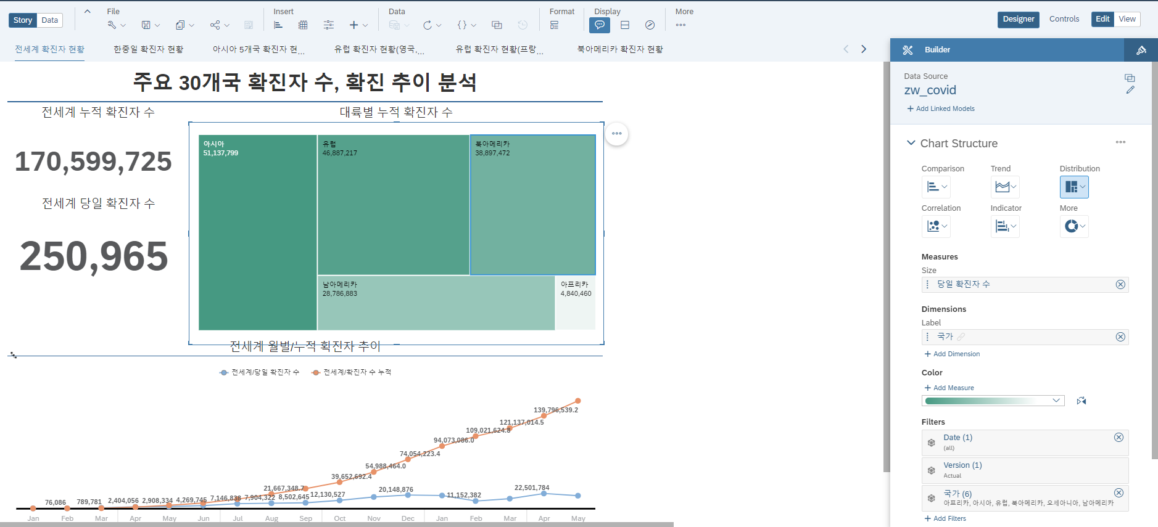
Ⅵ. 주요 스토리 시연
1-1. 전세계 코로나 확진자 현황

Slide 31
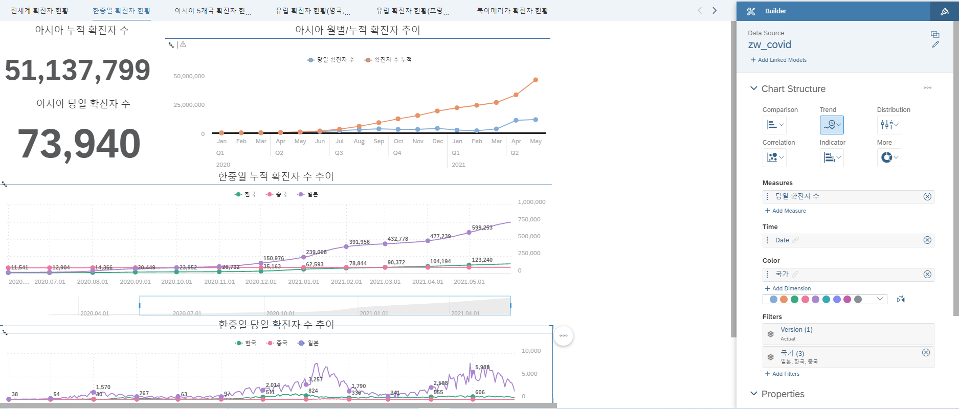
Ⅵ. 주요 스토리 시연
1-2. 한중일 3개국 코로나 확진자 현황

Slide 32
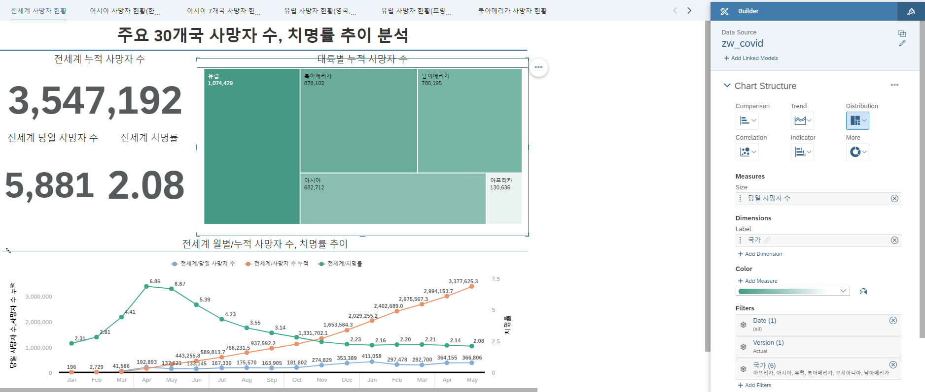
Ⅵ. 주요 스토리 시연
2-1. 전세계 코로나 사망자 현황

Slide 33
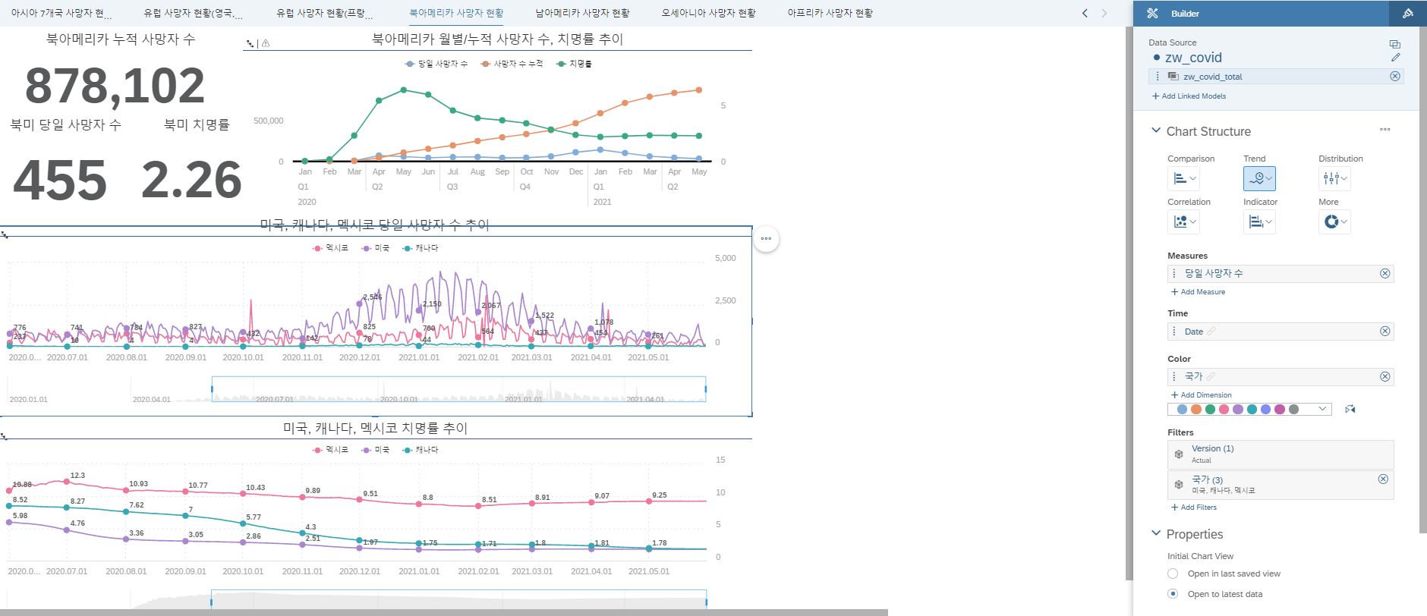
Ⅵ. 주요 스토리 시연
2-2. 북미 코로나 사망자 현황

Slide 34
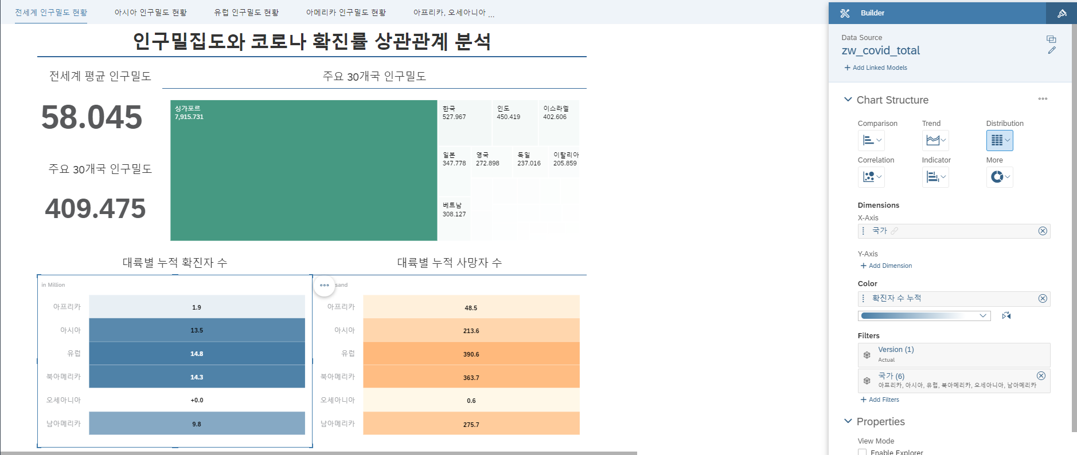
Ⅵ. 주요 스토리 시연
3. 주요 30개국 인구밀집도와 코로나 확진률 상관관계 분석

Slide 35
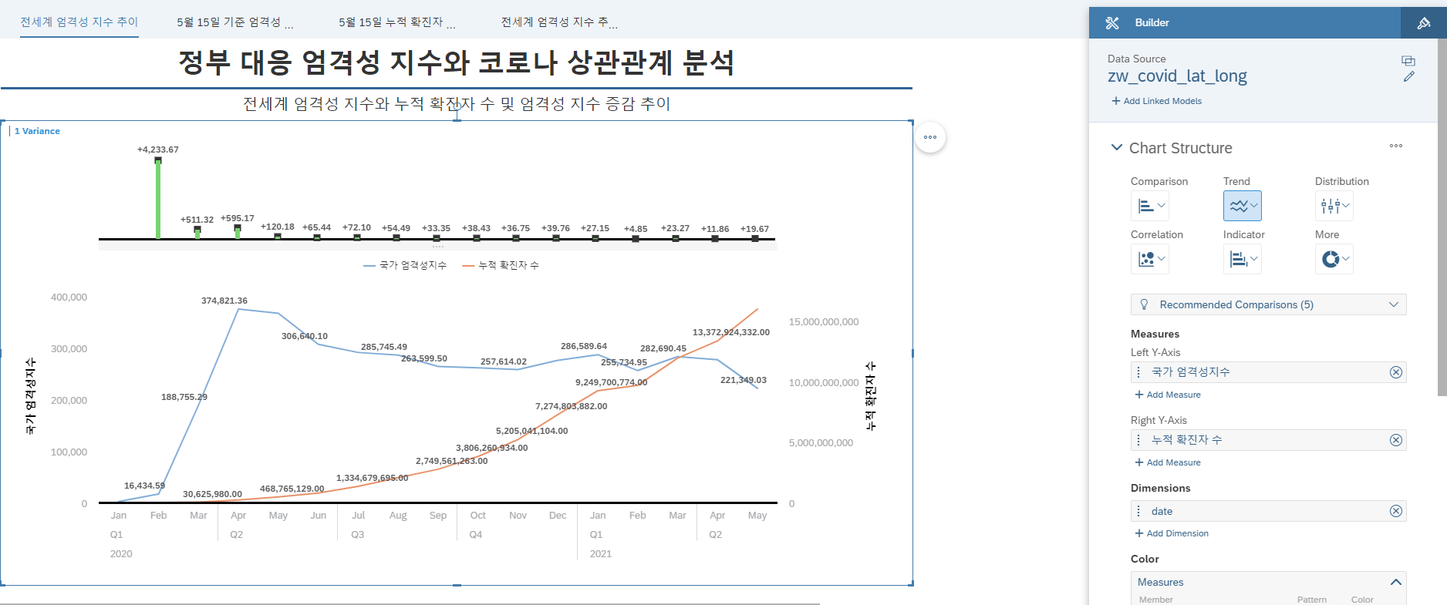
Ⅵ. 주요 스토리 시연
4-1. 정부 대응 엄격성 지수와 누적 확진자 수 상관관계 분석

Slide 36
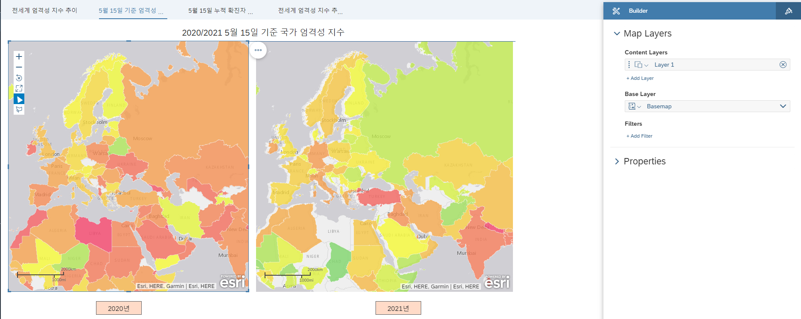
Ⅵ. 주요 스토리 시연
4-2. 2020, 2021년 5월 15일 기준 국가별 엄격성 지수 비교

Slide 37
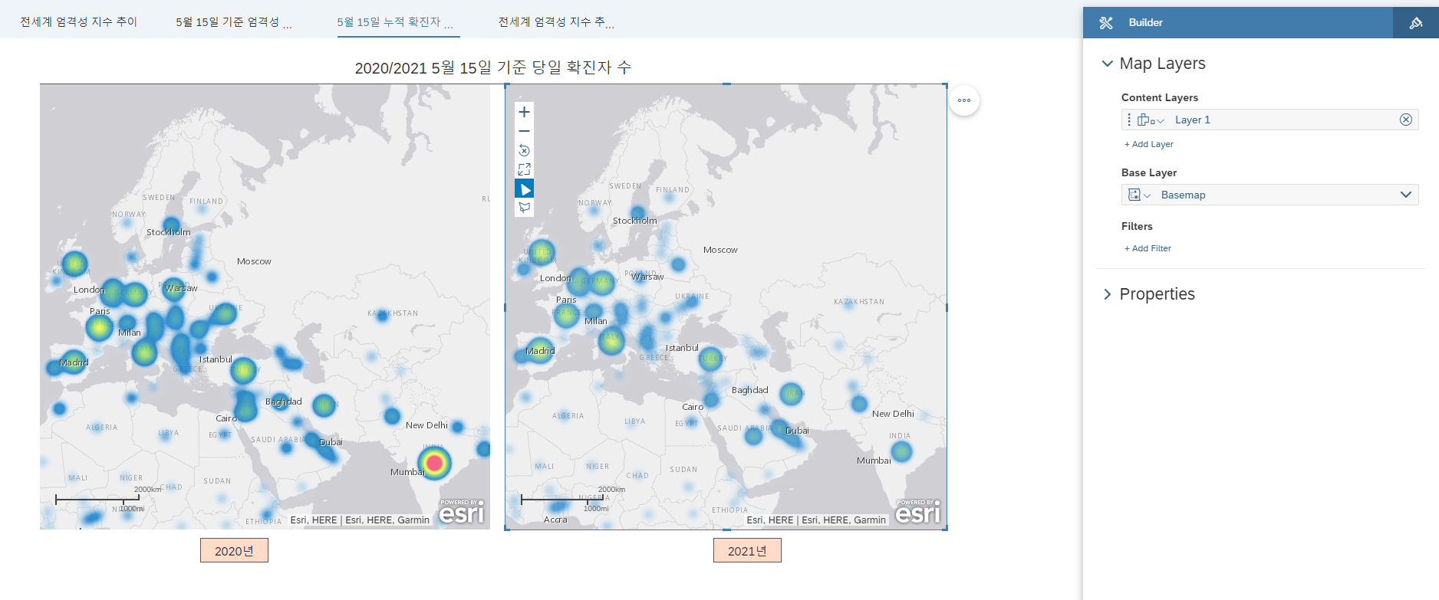
Ⅵ. 주요 스토리 시연
4-3. 2020, 2021년 5월 15일 기준 국가별 일 확진자 수 비교

Slide 38
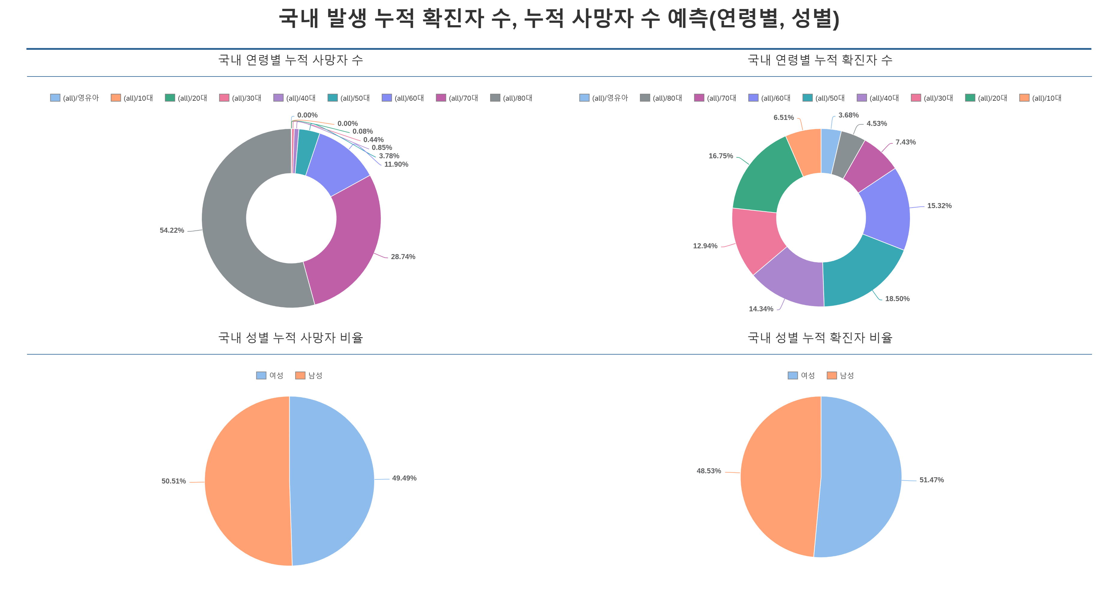
Ⅵ. 주요 스토리 시연
5. 국내 연령, 성별 코로나19 확진자 및 사망자 발생 현황

Slide 39
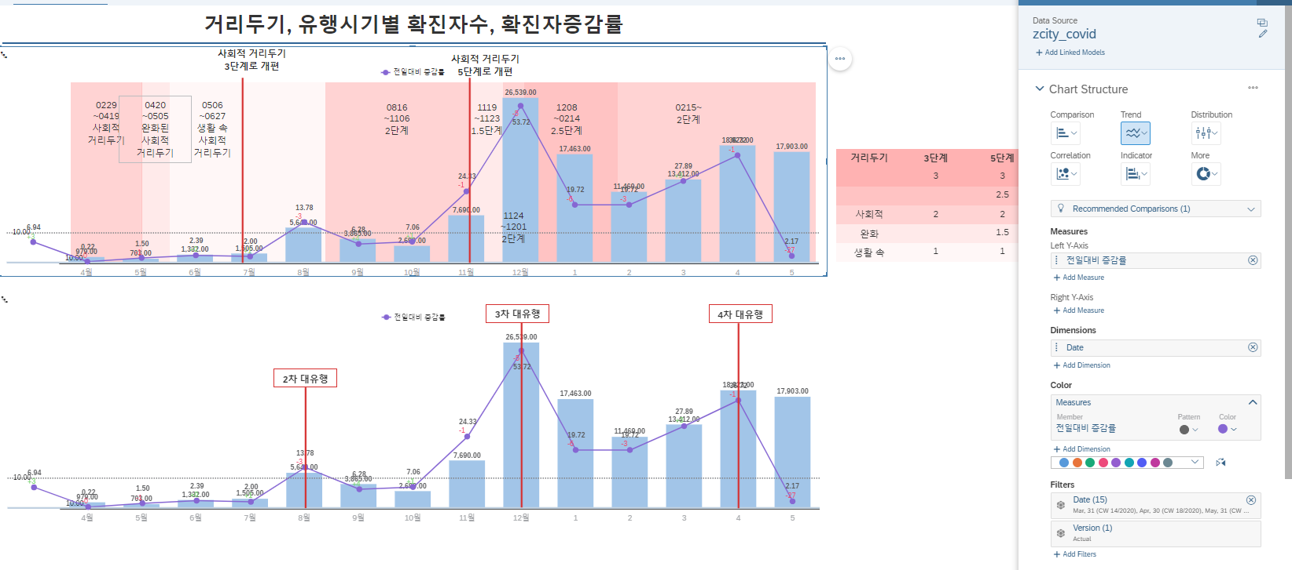
Ⅵ. 주요 스토리 시연
6. 거리두기, 유행시기별 확진자 증감 현황

Slide 40
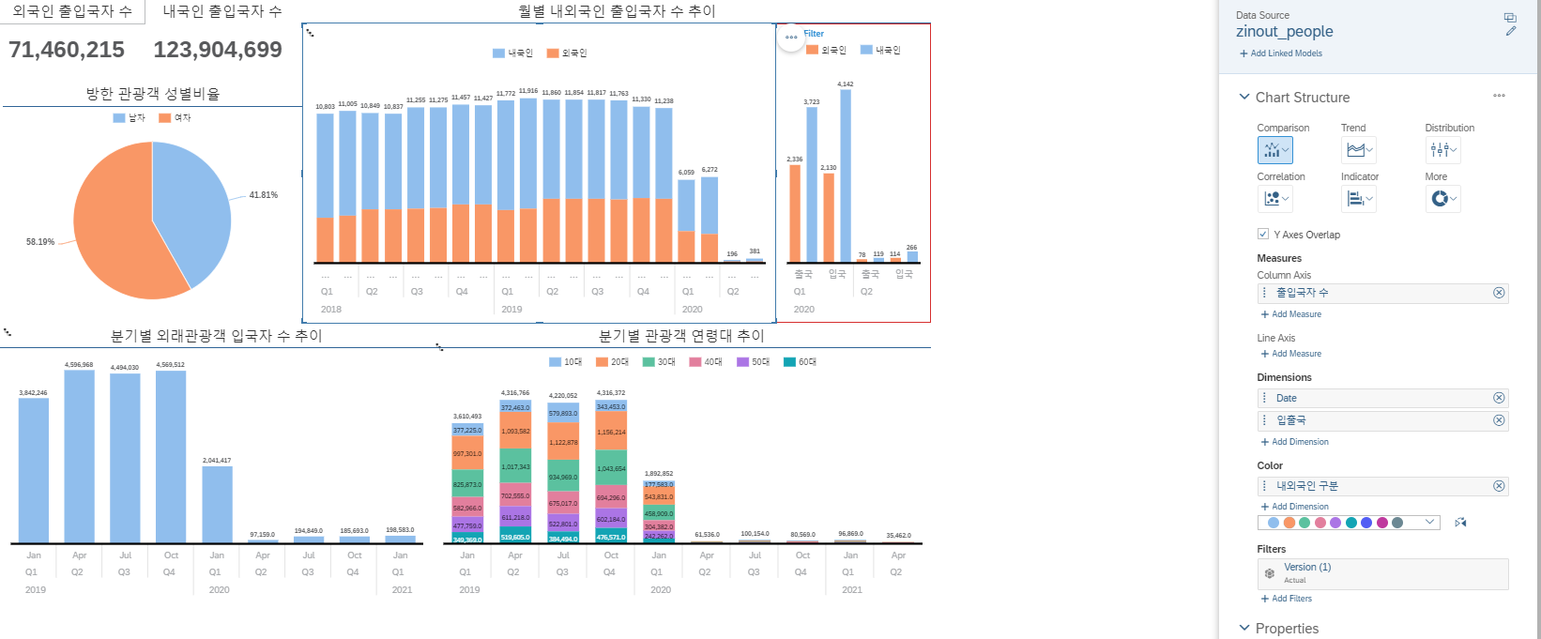
Ⅵ. 주요 스토리 시연
7-1. 내외국인 출입국자 수 현황 및 관광 목적 입국자 추이 분석

Slide 41
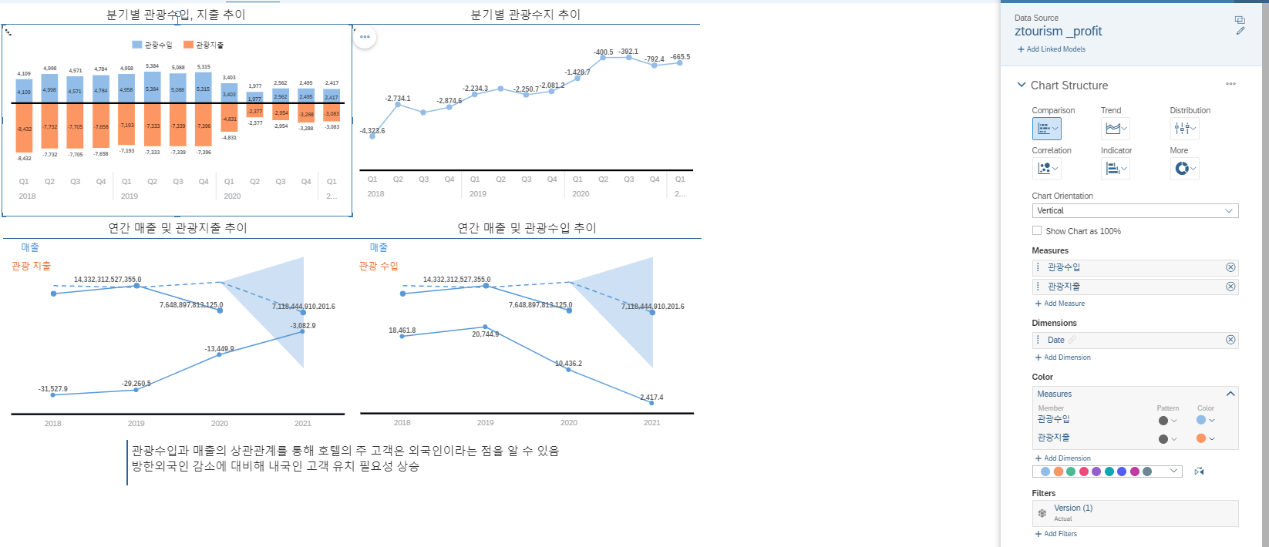
Ⅵ. 주요 스토리 시연
7-2. 관광수지 추이 분석

Slide 42
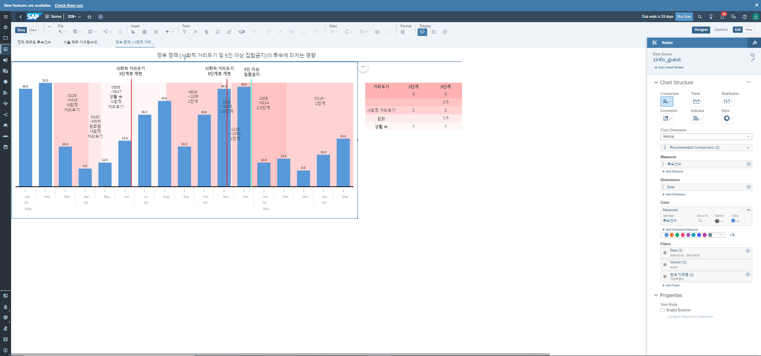
Ⅵ. 주요 스토리 시연
8. 집합금지 조치가 호텔업에 미치는 영향 분석
대표적인 호텔 예약 사이트 3사의 예약 건수를 월 단위로 집계.

Slide 43
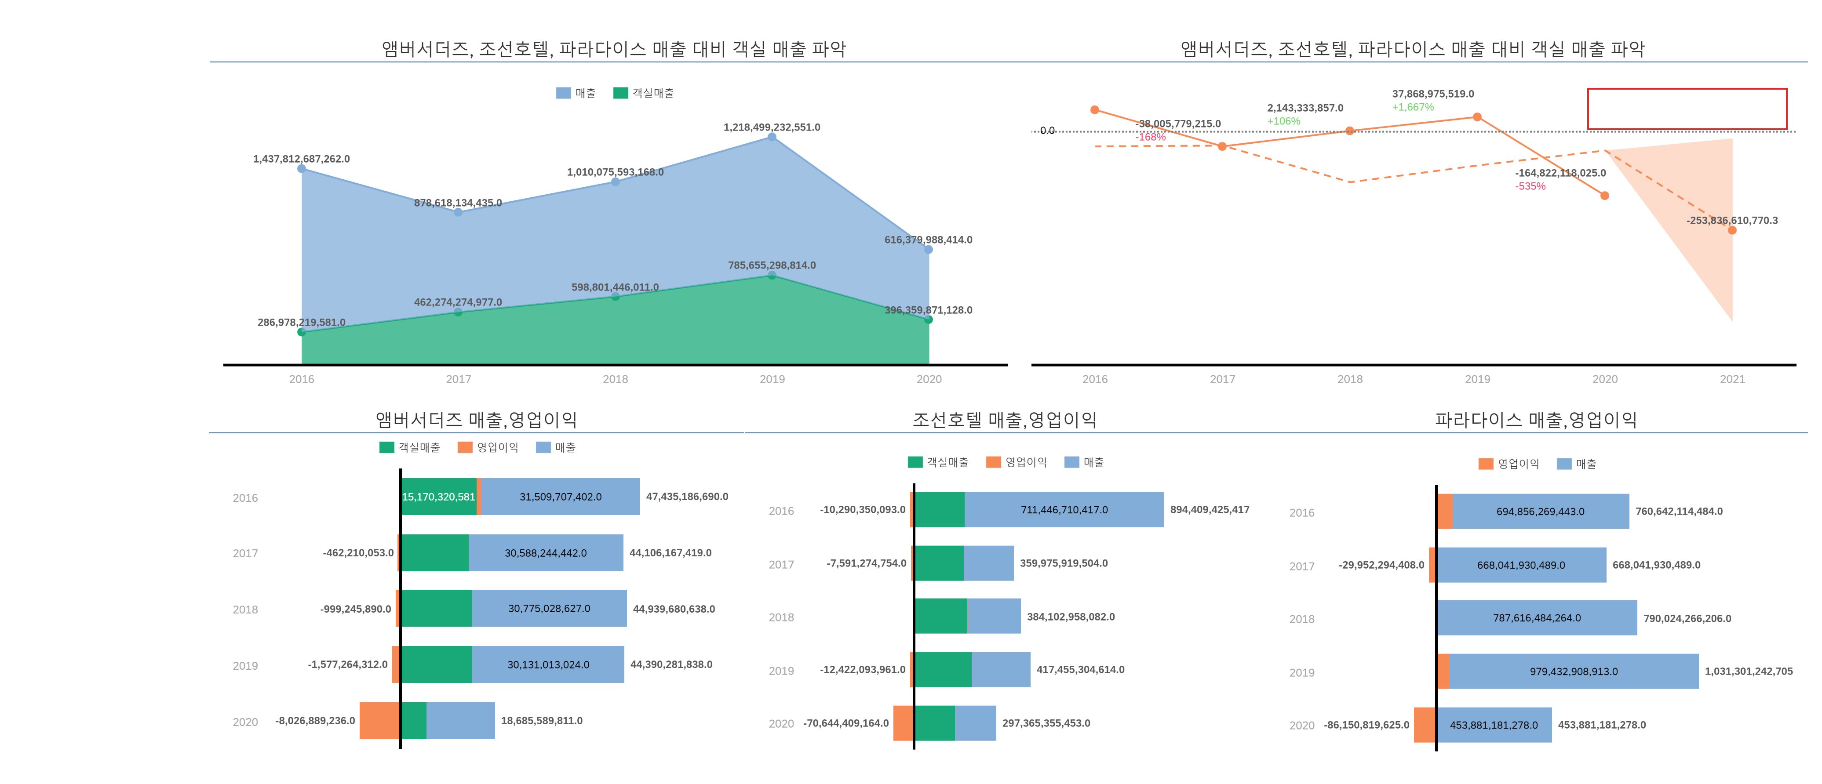
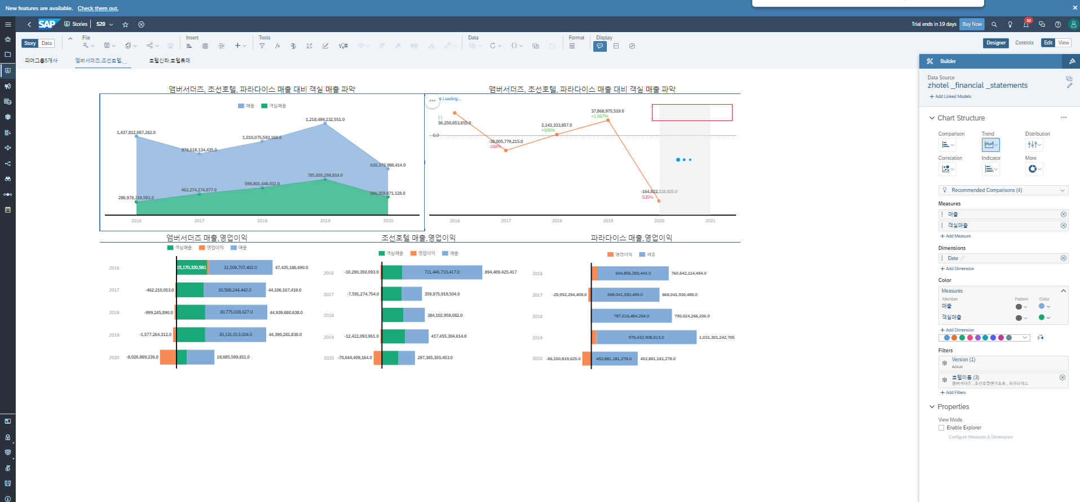
Ⅵ. 주요 스토리 시연
9-1. 면세사업부 미소유 기업 3개사 매출 추이 및 예측

Slide 44
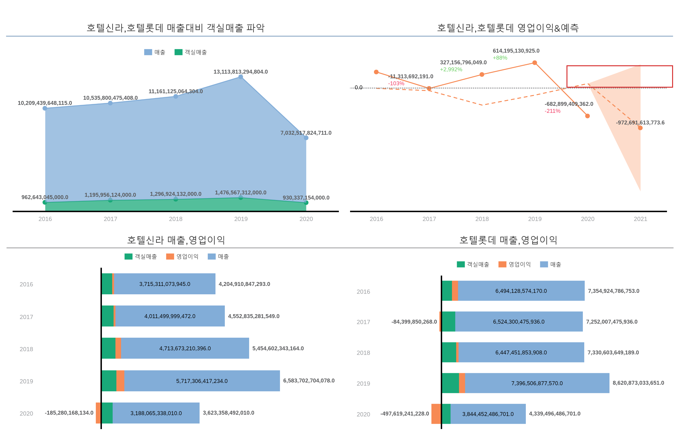
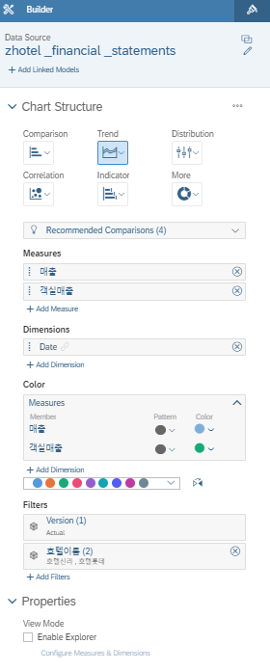
Ⅵ. 주요 스토리 시연
9-2. 면세사업부 소유 기업 2개사 매출 추이 및 예측
향후 판데믹이 발생했을 때 예상 피해 규모는 측정 불가능
비슷한 상황에서의 피해를 줄이기 위해 호텔업계의 사업 다각화는 필수적임
신사업 발굴보다 현재 사업 포트폴리오 조정을 통한 비용 절감과 수익 다각화가 현실적

Slide 45
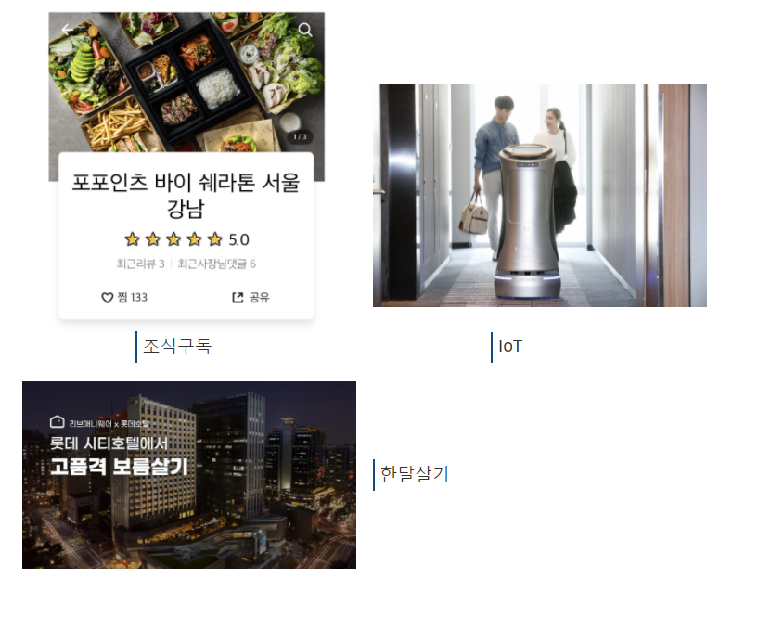
Ⅵ. 주요 스토리 시연
10. 결론
자사 사이트를 통한 호텔 조식구독 서비스 신청을 통해 F&B 사업부 매출 확대 모색
타사에서 진행중인 한달살기 프로모션을 벤치마킹해 손실 절감
IoT 서비스 등 최신 기술을 도입해 고객 유치

